Slide 1

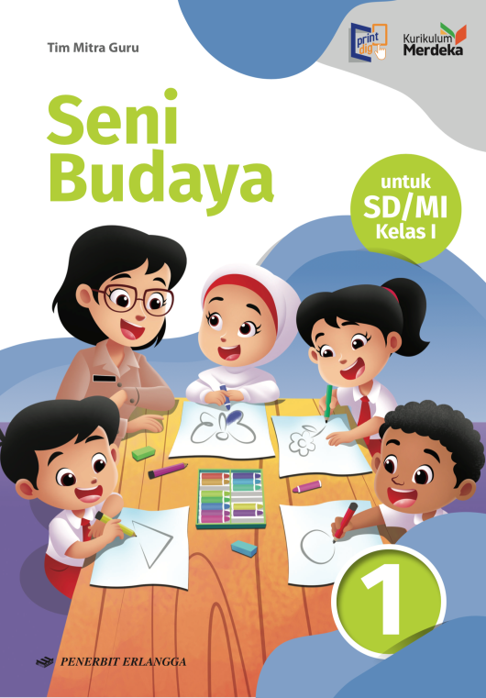
MEDIA MENGAJAR
Seni Budaya
UNTUK SD/MI KELAS 1

Slide 2
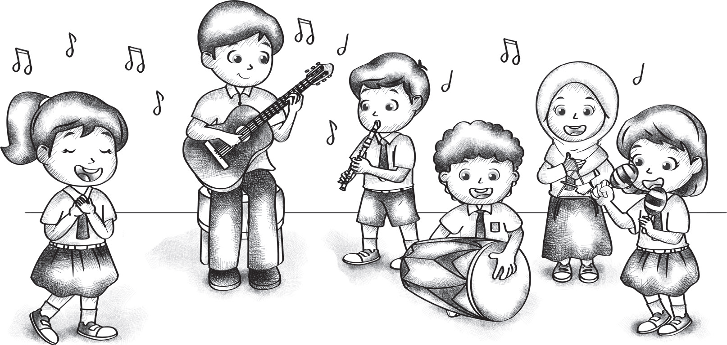
Bab
Seni Musik: Ayo, Mengenal Bunyi
2
Tujuan Pembelajaran
Mengidentifikasi bunyi alam.
Mengidentifikasi bunyi buatan.
Mengidentifikasi ketukan dengan tempo sederhana.
Memainkan pola irama sederhana.
Notes:
Jika terdapat gambar cantumkan sumber gambar dgn ukuran font 10pt

Slide 3

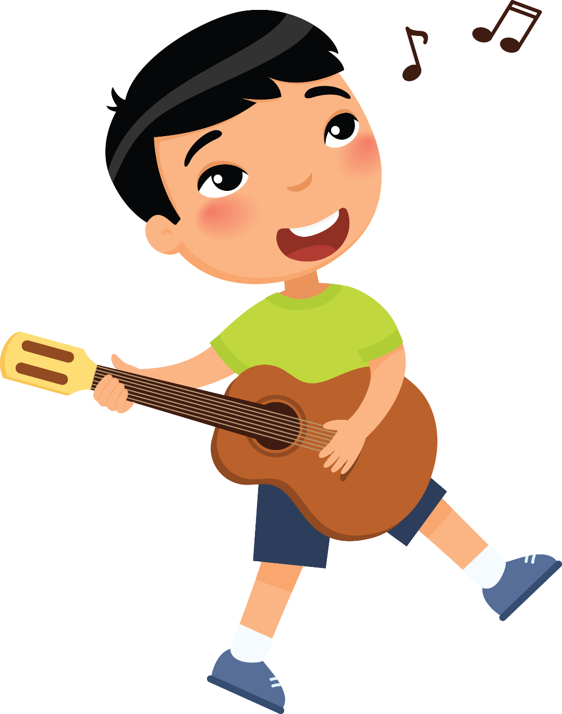
A. Mengenal Jenis Bunyi
Bunyi adalah sesuatu yang dapat didengar.
Benda yang menghasilkan bunyi disebut sumber bunyi.

Slide 4
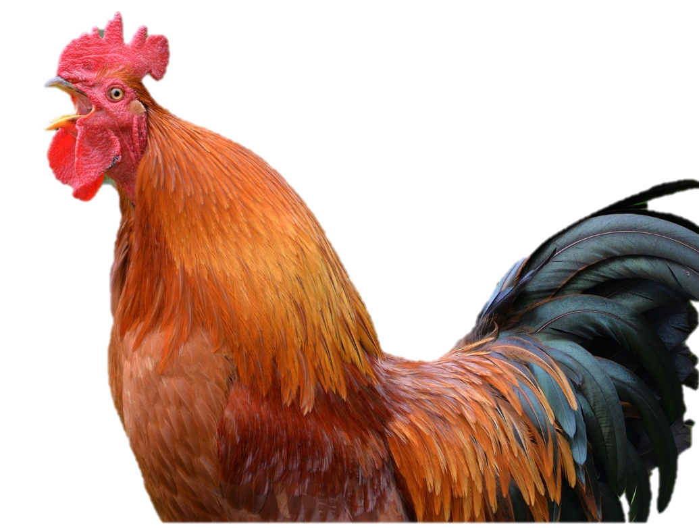
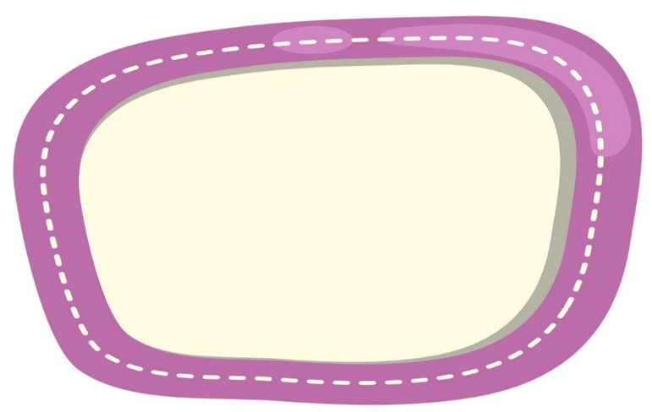
A. Mengenal Jenis Bunyi
Kukuruyuuuuk . . . .
Bunyi dibedakan menjadi dua.
Bunyi alam
Sumber: pixabay.com
Bunyi buatan

Slide 5
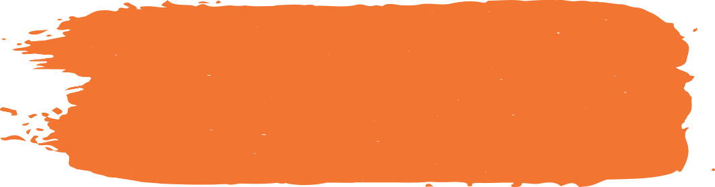
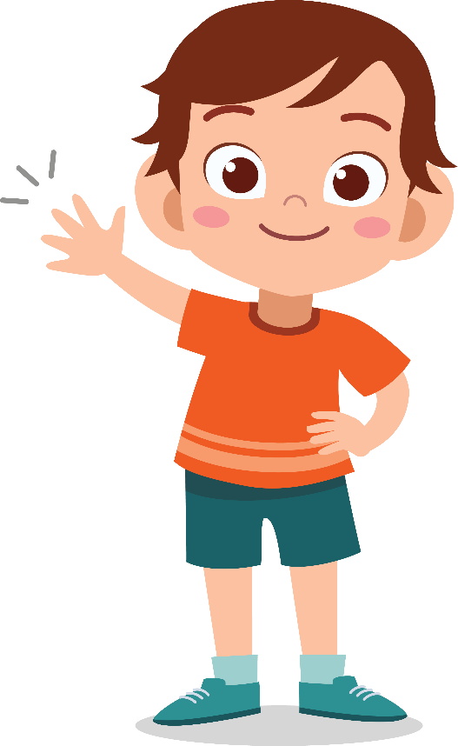
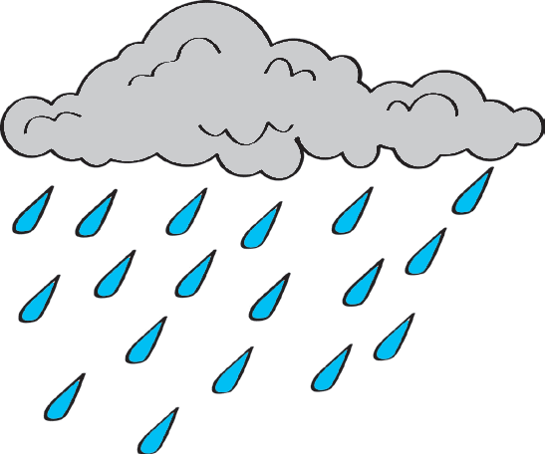
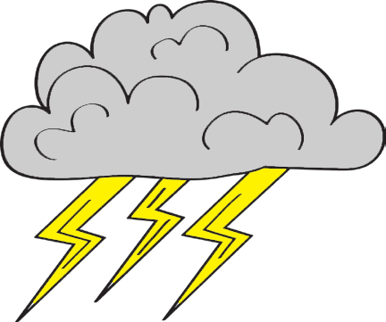
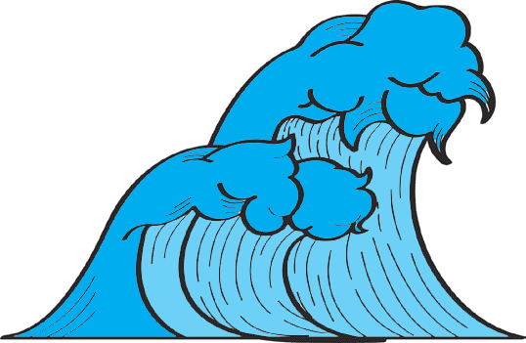
1. Bunyi Alam
Bunyi alam adalah bunyi yang berasal dari alam.
Contoh bunyi alam:
Petir
dher-dher-dher
Ombak
byur-byur-byur
Rintik hujan
tik-tik-tik

Slide 6
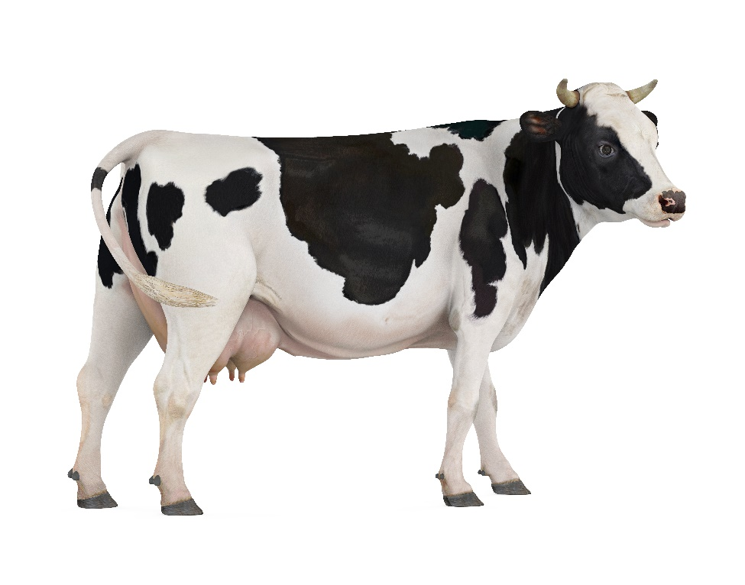
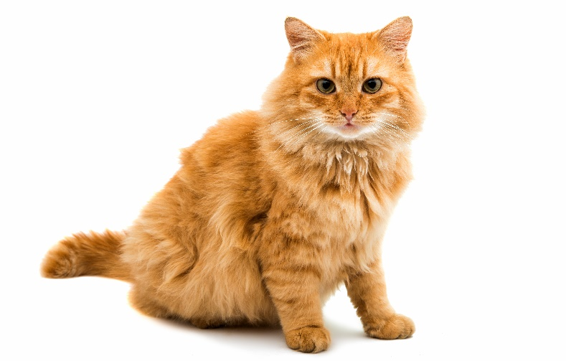
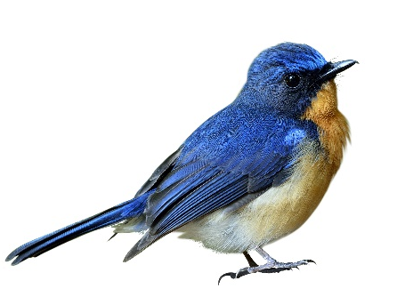
1. Bunyi Alam
Bunyi alam adalah bunyi yang berasal dari alam.
Contoh bunyi alam:
Sumber: shutterstock.com
Kucing
meong-meong
Sapi
moo-moo
Burung
cuit-cuit

Slide 7
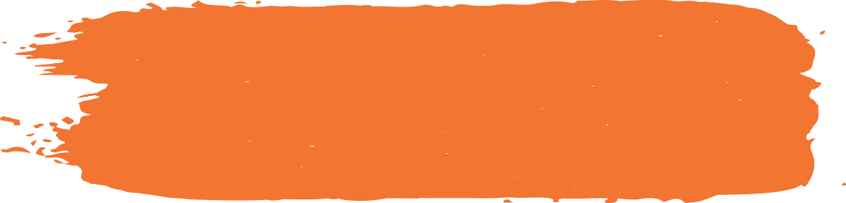
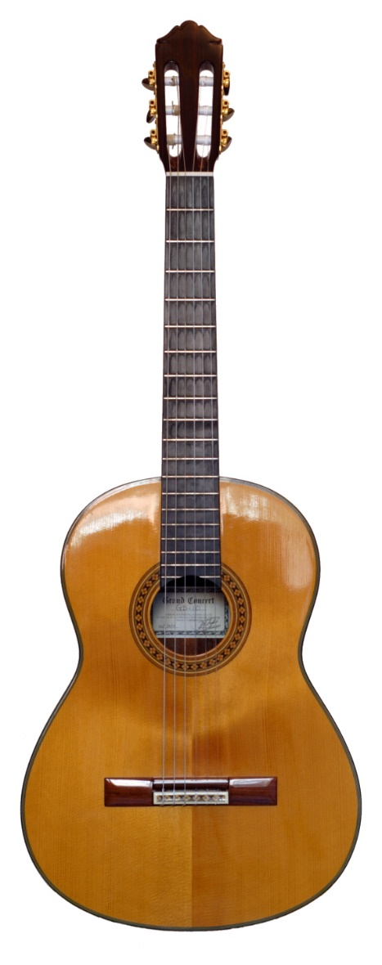
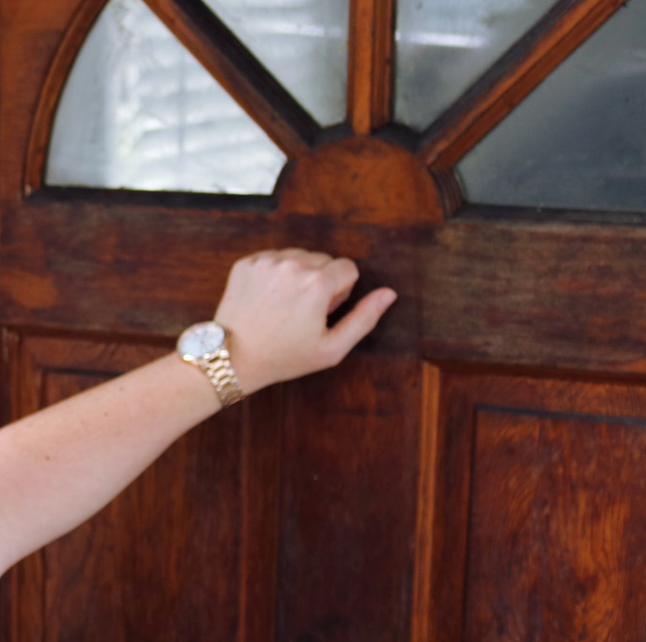
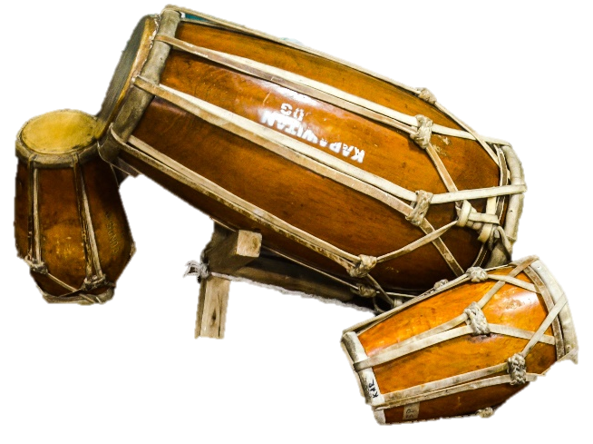

2. Bunyi Buatan
Bunyi buatan adalah bunyi yang dibuat oleh manusia.
Contoh bunyi buatan:
Sumber: commons wikimedia.org
Sumber: pixabay.com
Sumber: commons wikimedia.org
Sumber: commons wikimedia.org
Gendang dipukul
dhung-dhung-dhung
Peluit ditiup
prit-prit
Ketukan pintu
tok-tok-tok
Gitar dipetik
jreng-jreng

Slide 8
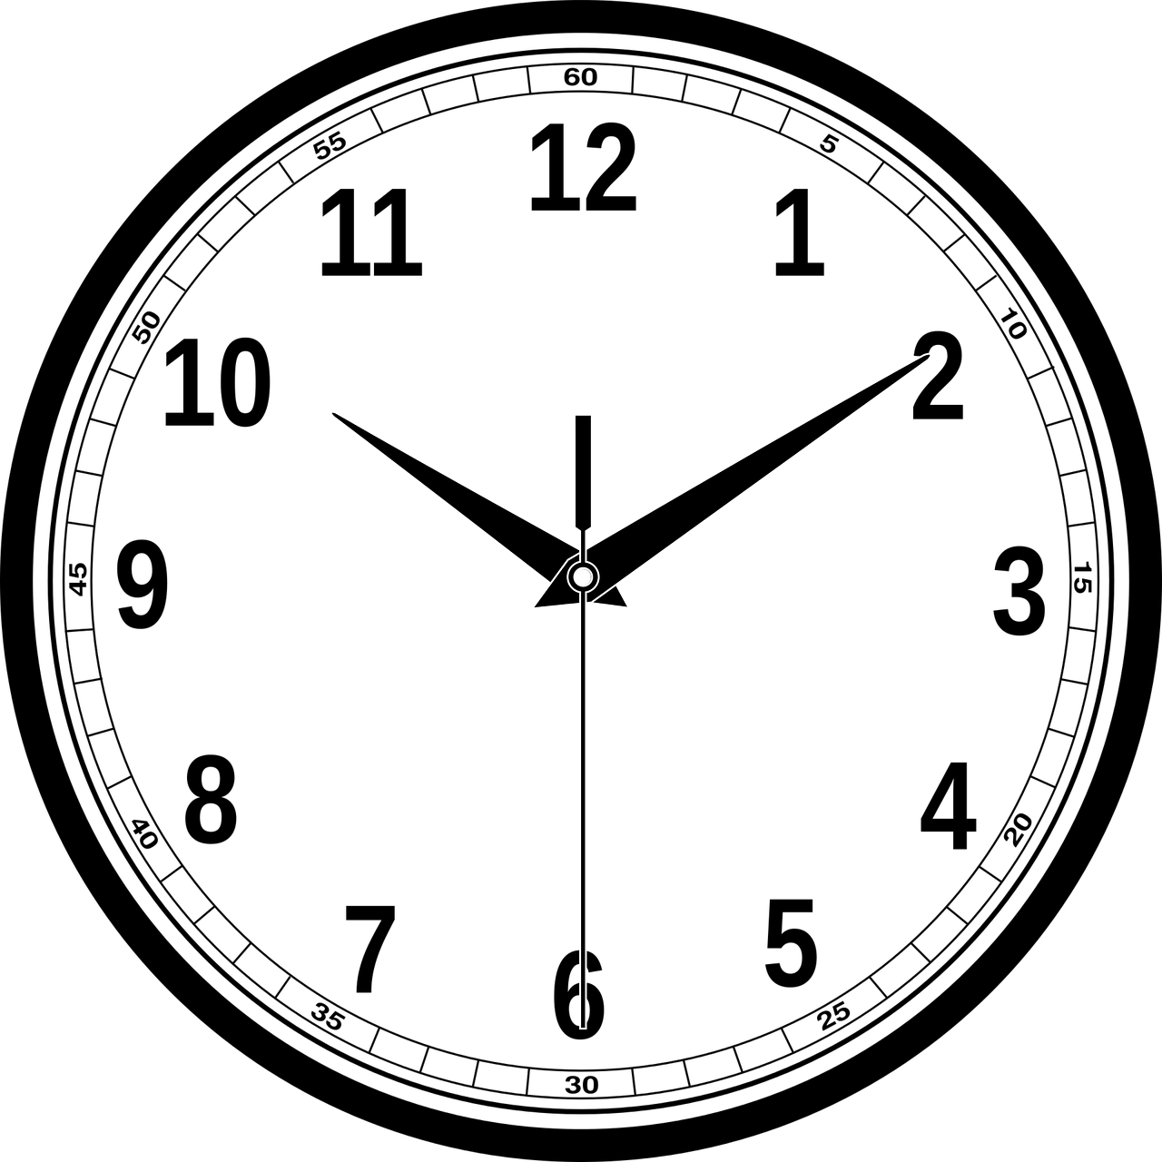
B. Mengenal Irama
Irama adalah bunyi yang berulang dan teratur.
Jam yang berdetak memiliki irama.

Slide 9

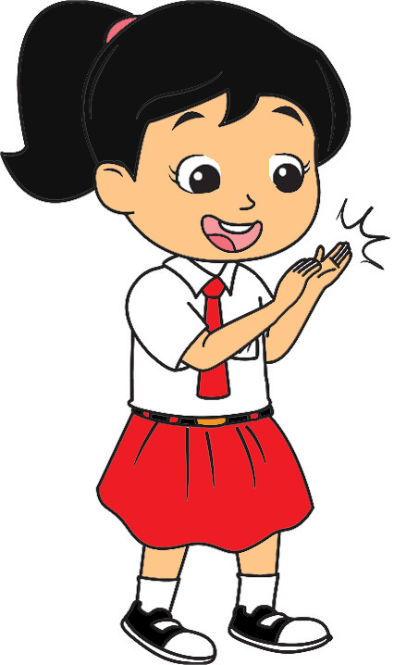
1. Irama
Irama dapat dibuat dengan bertepuk tangan.
Prok!
Prok!
Prok!
Lakukan tepuk tangan dengan cepat.
Lakukan tepuk tangan dengan lambat.
Lakukan secara berulang.

Slide 10
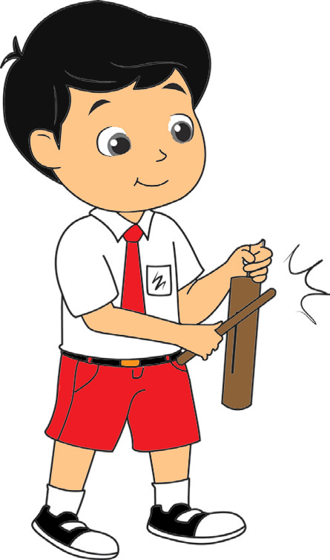
2. Tempo
Tempo adalah cepat lambat bunyi.
Thung!
Ada tempo cepat.
Thung!
Thung!
Ada tempo sedang.
Ada tempo lambat.

Slide 11
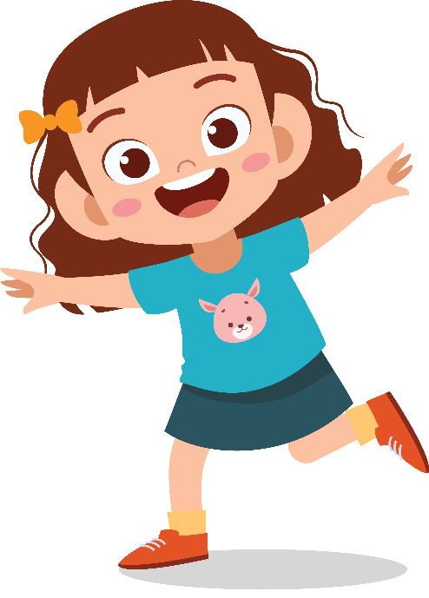
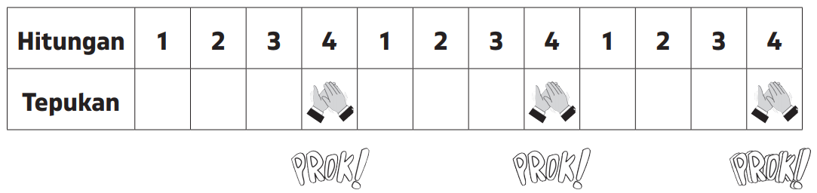
2. Tempo
Ayo, kita berlatih tempo lambat.
Kita hitung 1 sampai 4.
Setiap hitungan ke-4,
kalian bertepuk tangan.

Slide 12
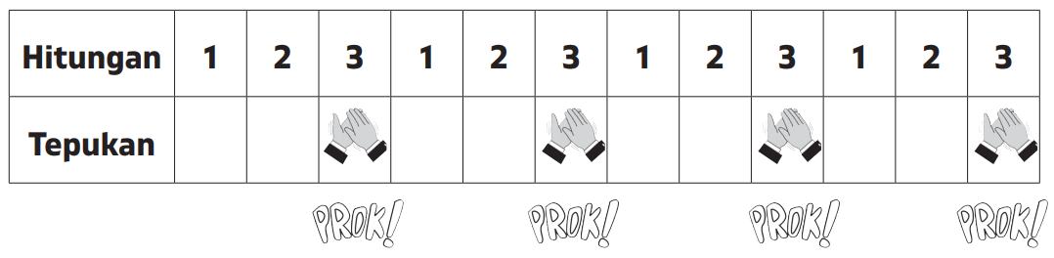
2. Tempo
Ayo, kita berlatih tempo sedang.
Kita hitung 1 sampai 3.
Setiap hitungan ke-3,
kalian bertepuk tangan.

Slide 13
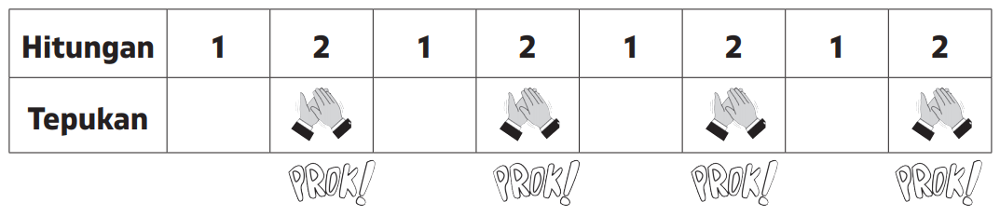
2. Tempo
Ayo, kita berlatih tempo cepat.
Kita hitung 1 sampai 2.
Setiap hitungan ke-2,
kalian bertepuk tangan.

Slide 14

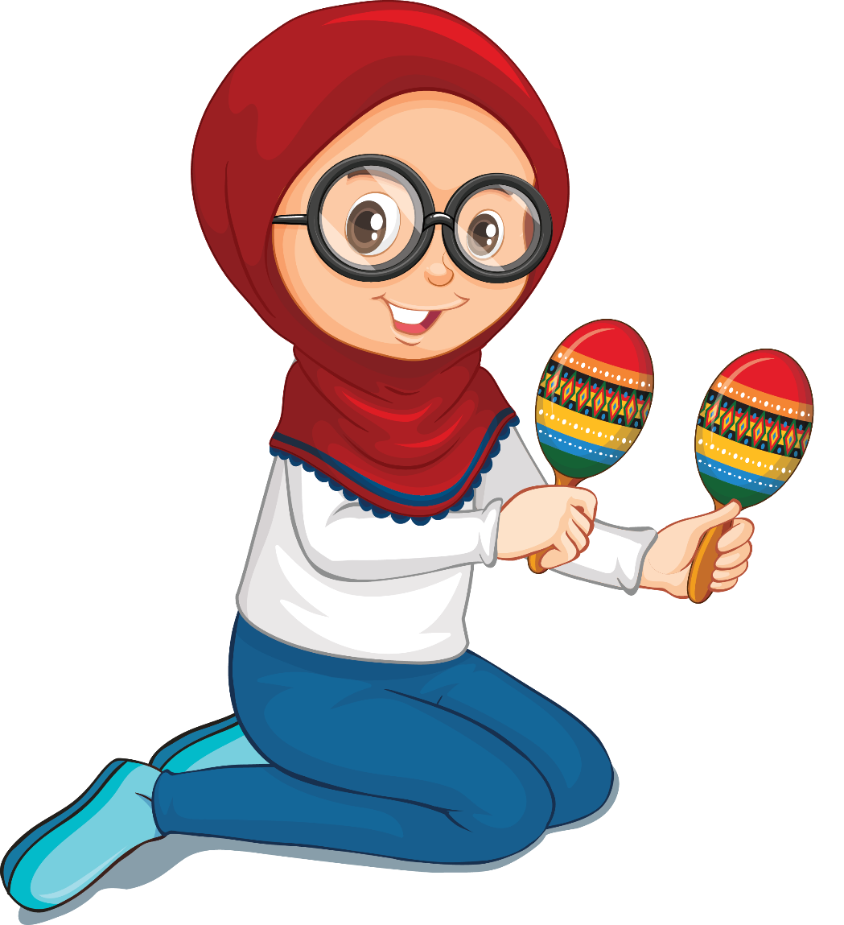
3. Pola Irama
Bunyi dapat disusun menjadi pola irama.
Pola irama adalah bunyi yang berulang sesuai urutan.

Slide 15


3. Pola Irama
Buatlah bunyi dari tepukan tangan dan pukulan kentungan.
Lakukan sesuai dengan urutan berikut.
Ketukan Pertama
Ketukan Kedua
Prok!
Thung!
Thung!
Tepuk tangan 1 kali.
Pukul kentungan 2 kali.

